Slide 1
認識互動創意與學習
輔仁大學電機系
莊畯崴 willy710326@gmail.com
王大衛 dwangboy@gmail.com
陳弘軒 joseph81101@gmail.com

Slide 2
目錄
認識Arduino
認識mBot
組裝/拆解車子
小小機器人

Slide 3
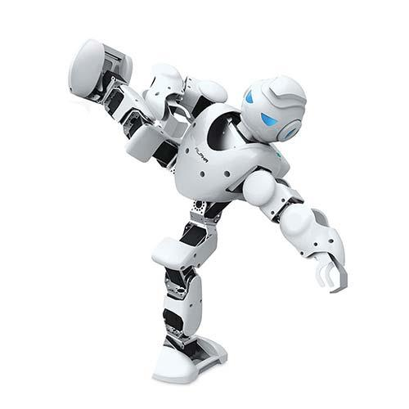
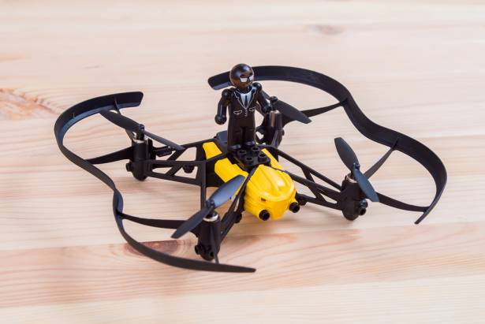
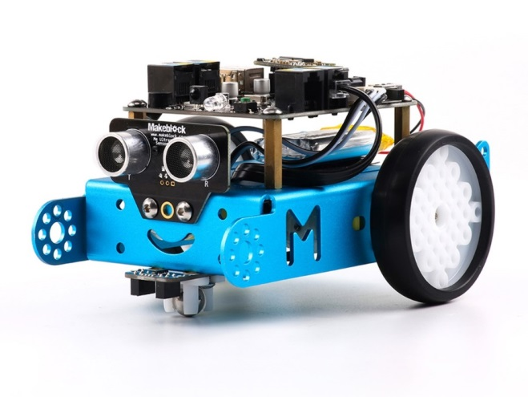
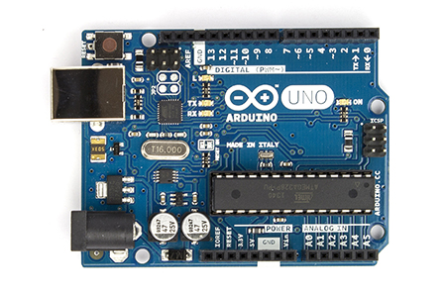
認識Arduino

Slide 4
什麼是mBot機器人
mBot是makeblock開發的小機器車(中國公司)
Arduino Uno 相容板 mCore 來控制車子
本課程所使用的是Bluetooth 藍芽版本
Notes:
與RJ 11 4 RJ 25 6 RJ 45 8

Slide 5
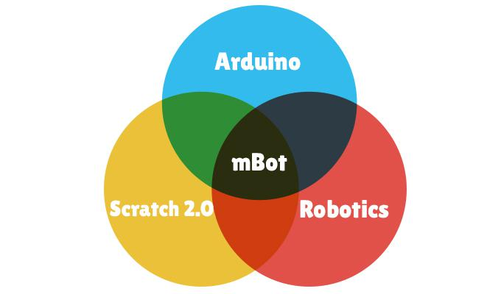
認識mBot(1)
電位器
七段顯示器
超音波感應器
人體紅外線感應器
聲音感應器
巡線感應器
RJ25轉接板

Slide 6
認識mBot(2)
RJ25接口
USB接口
蜂鳴器
電源供應接口
RGB LED燈
按鈕
馬達接口
Notes:
與RJ 11 4 RJ 25 6 RJ 45 8

Slide 7
組
裝
/
拆
解

Slide 8
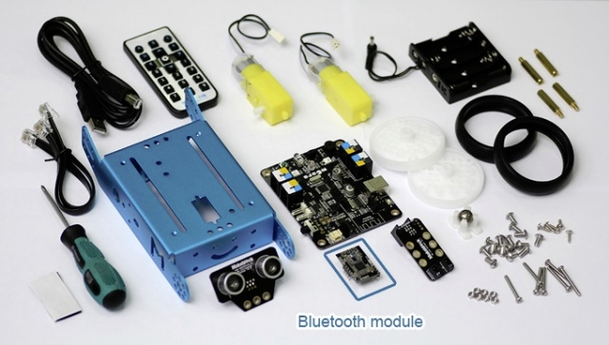
拆解/材料對照表

Slide 9
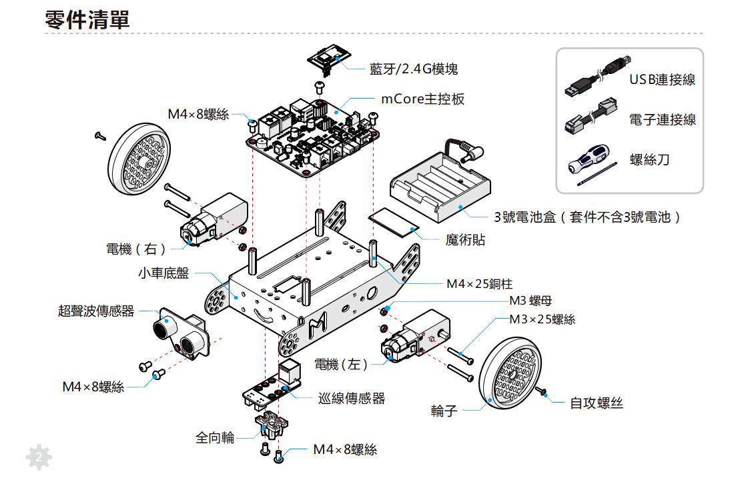
零件清單

Slide 10
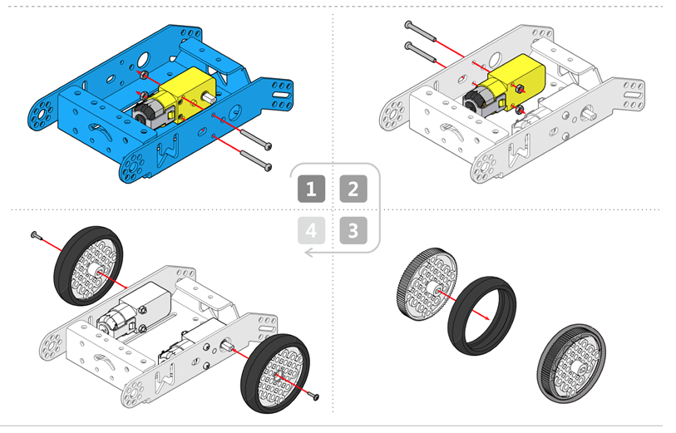
組裝小車子(1)

Slide 11
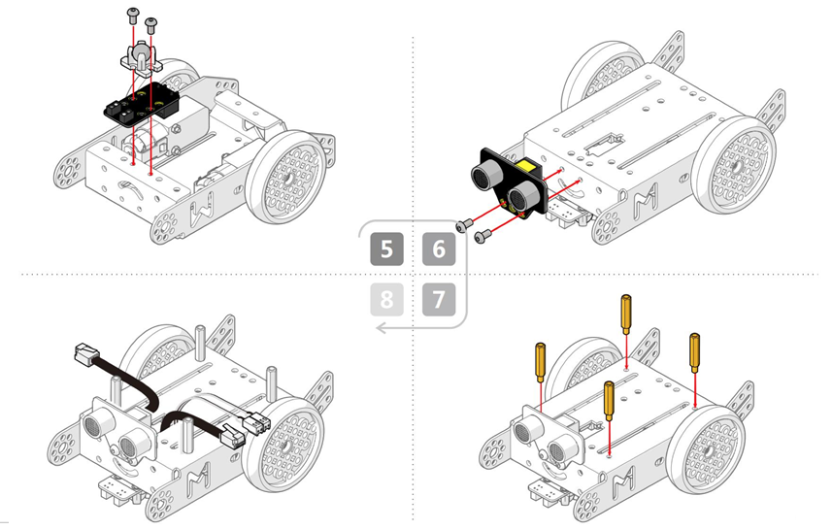
組裝小車子(2)

Slide 12
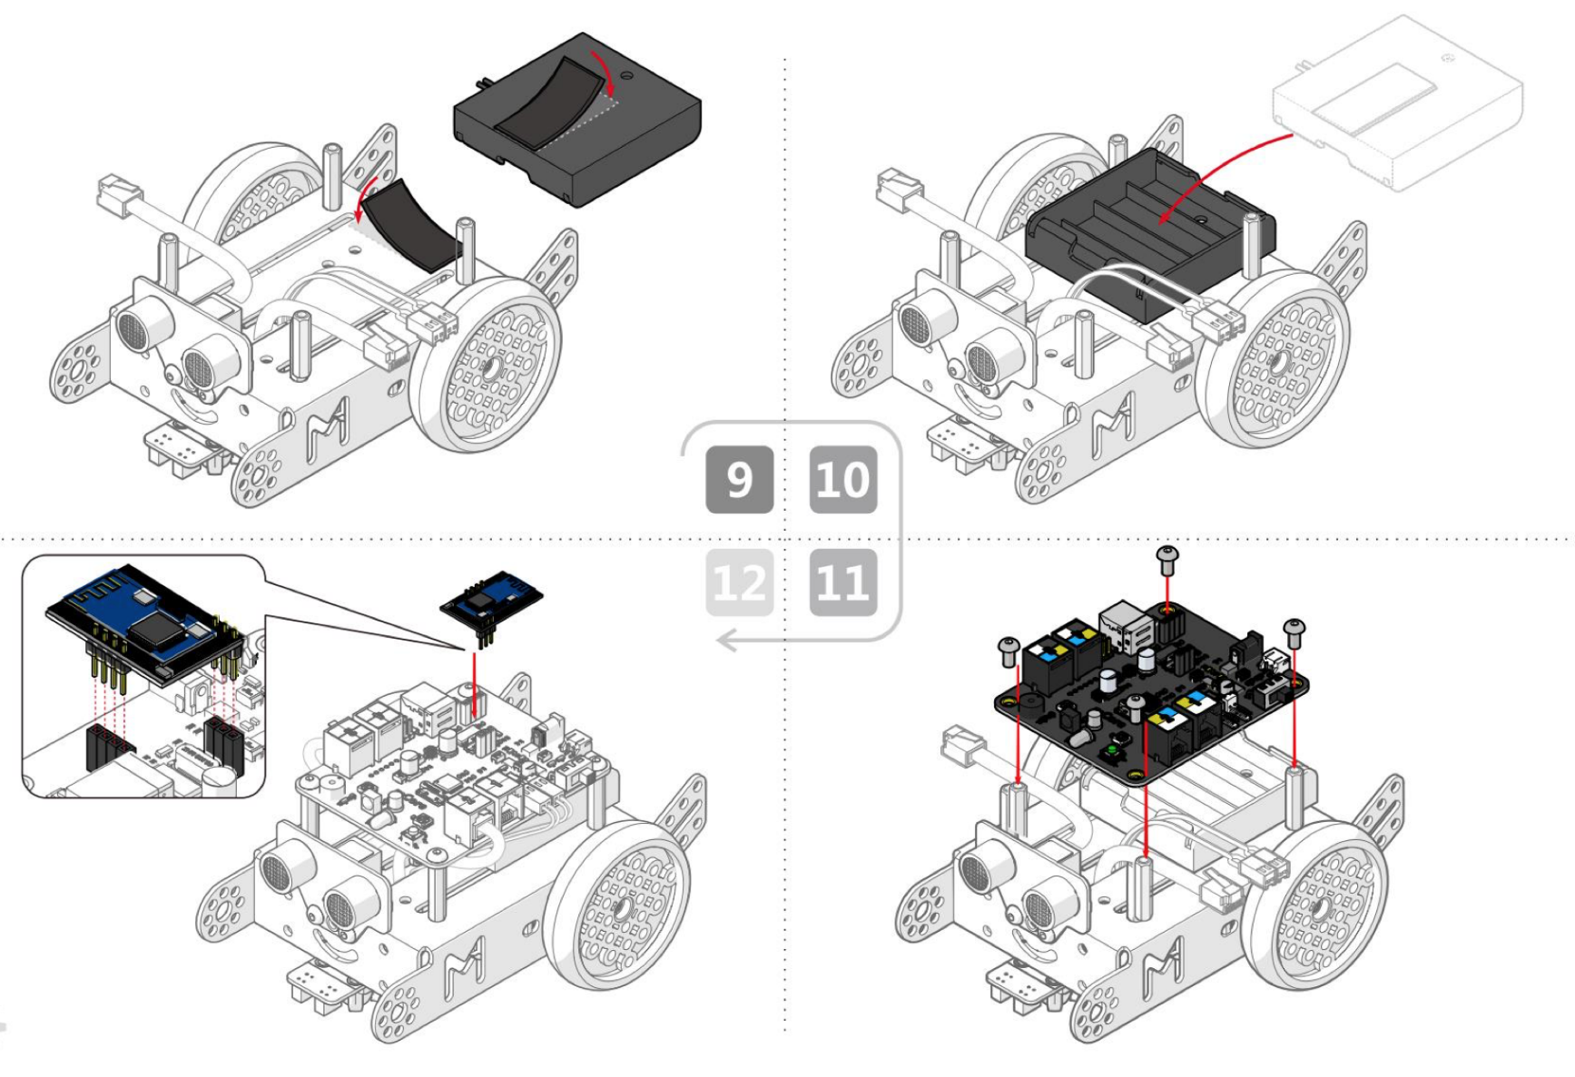
組裝小車子(3)

Slide 13
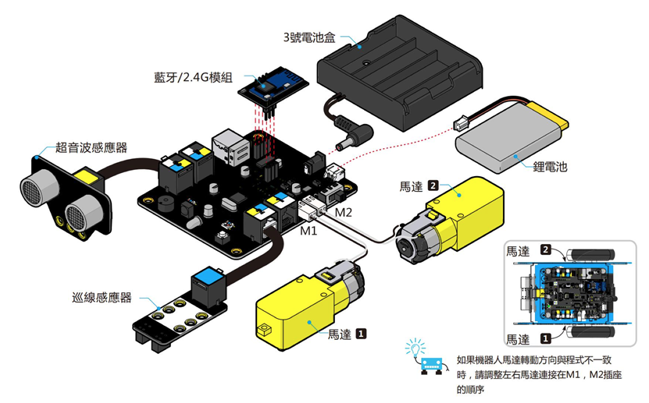
組裝小車子(4)

Slide 14
小
小
機
器
人

Slide 15
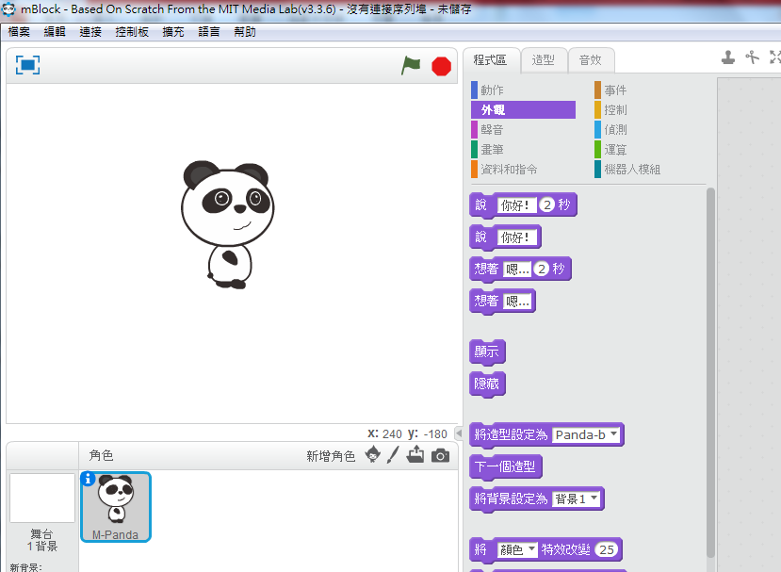
開啟檔案
桌面

Slide 16
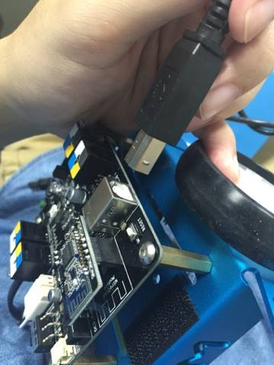
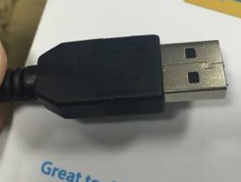
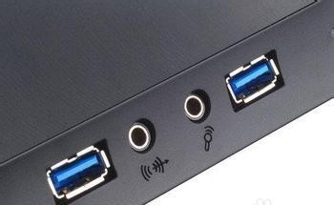
使用USB與電腦連線(1)
USB頭
電腦上USB插槽

Slide 17
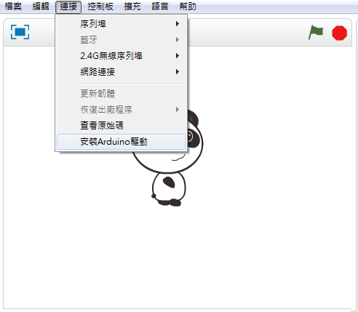
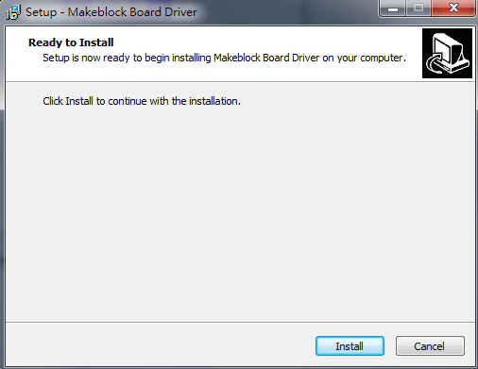
使用USB與電腦連線(2)
1.凡是第一次讓mBot與電腦連接，都必須安裝Arduino驅動。
2.按下Install即可。

Slide 18
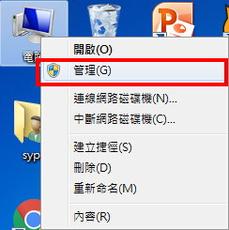
使用USB與電腦連線(3)
3.開啟mBot機器然自走車板子上的開關，開啟mBot。
4.桌面的「電腦」圖示上按右鍵，選擇「管理」。

Slide 19
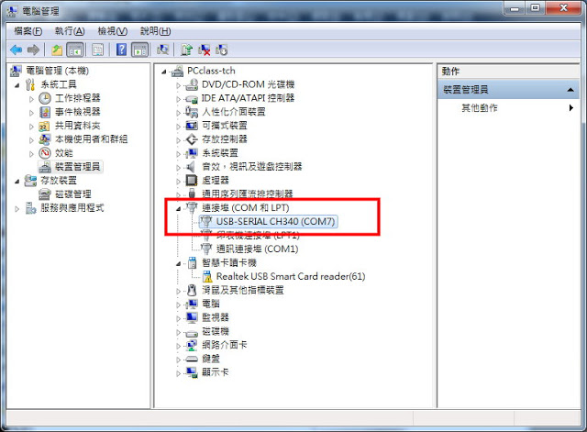
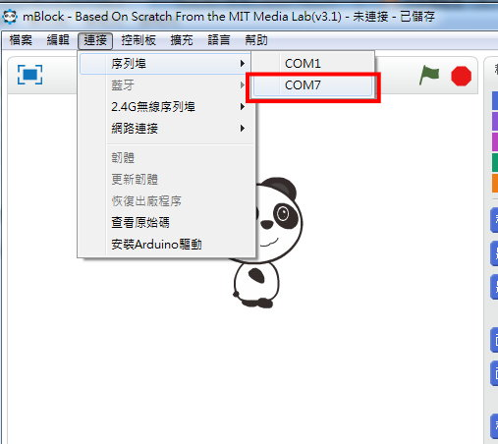
使用USB與電腦連線(4)
6.在mBot軟體的「連接」 選項上，選擇相對的序列埠序號，若有正確連連接上，應該會聽到連接的音樂提示聲，mBot板子上的燈號也會亮起。
5.觀察mBot接上電腦的連接埠序號：例如下圖為COM7
(COM號碼會隨著與電腦連接的USB孔而不同。)

Slide 20
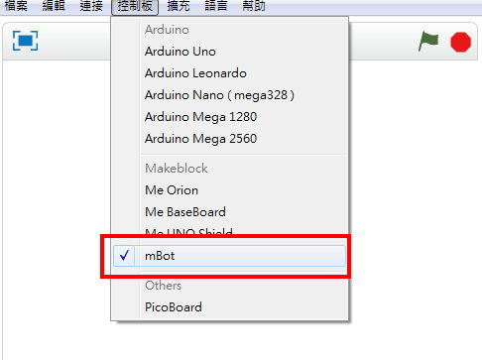
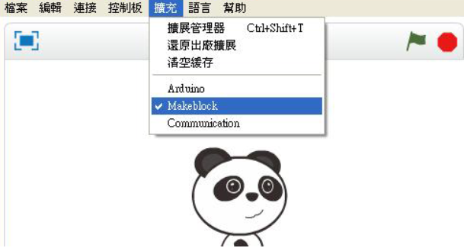
使用USB與電腦連線(5)
7.確定mBlock軟體「控制板」是「mBot」。
8.確定mBlock軟體「擴充」是「Makeblock」。

Slide 21
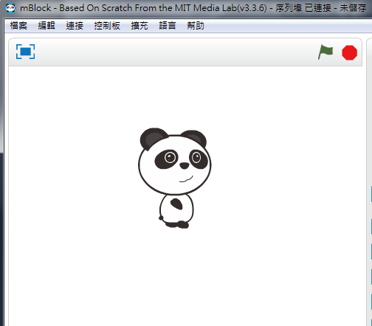
使用USB與電腦連線(6)
9.成功與電腦連接時，在最上方會顯示「已連接」。

Slide 22
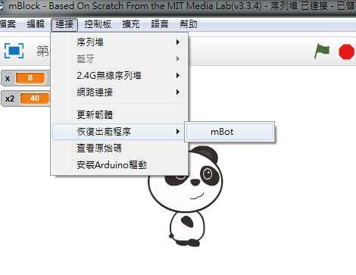
恢復出廠程序
mBot有提供官方程式，當選擇了「恢復出廠程序」時，只要等待上傳完成並聽到提示音樂聲後，按下結束即可。
此功能的好處是，不論之後自行載入的程式讓mBot出現無法控制的狀態時，可以利用「恢復出廠程序」讓mBot恢復成剛拿到的時候一樣。

Slide 23
遙控機器人(1)
＊建議在平整的地面上玩mBot。

Slide 24
遙控機器人(2)

Slide 25
end

